Slide 1
1차 버전 코드 발표
예배(윤정민,이준서)

Slide 2
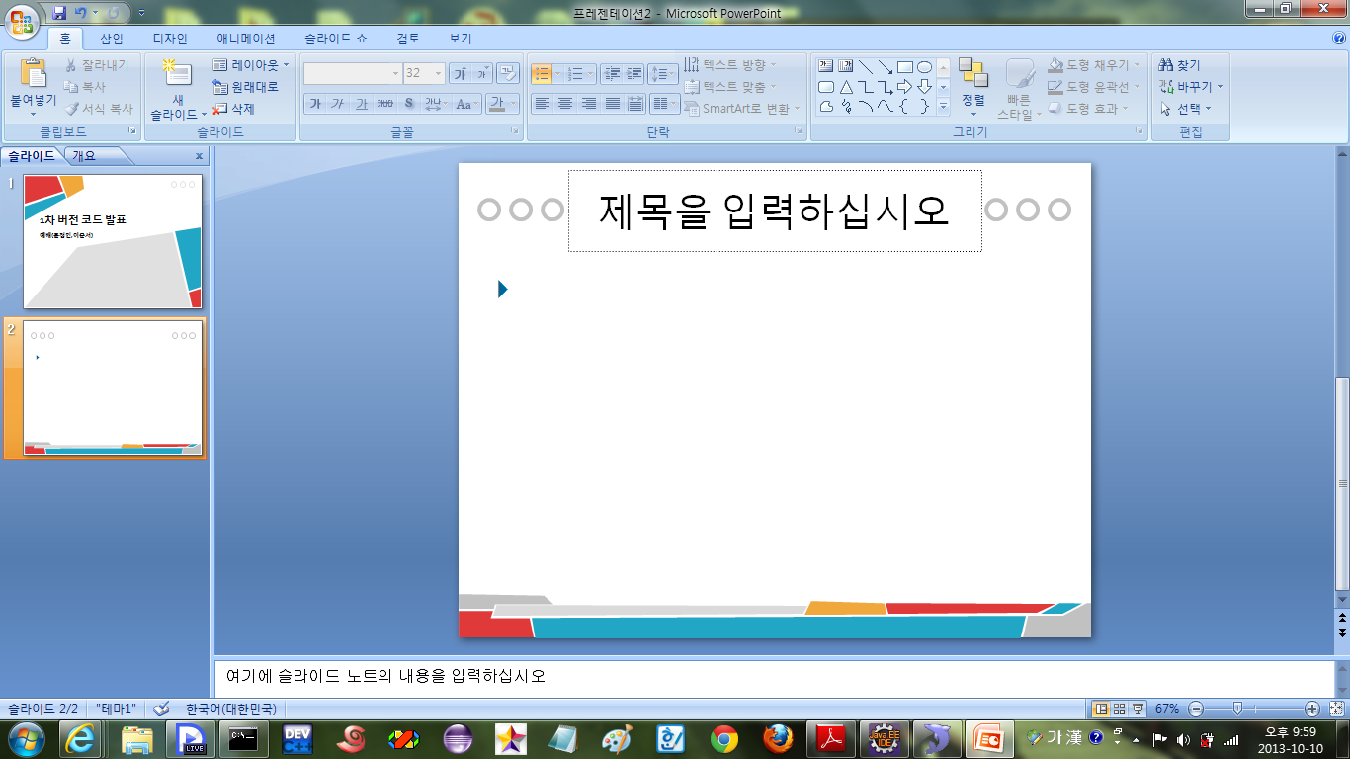
개요
Client
Server
JDBC
Server Thread
실행결과 및 DB

Slide 3
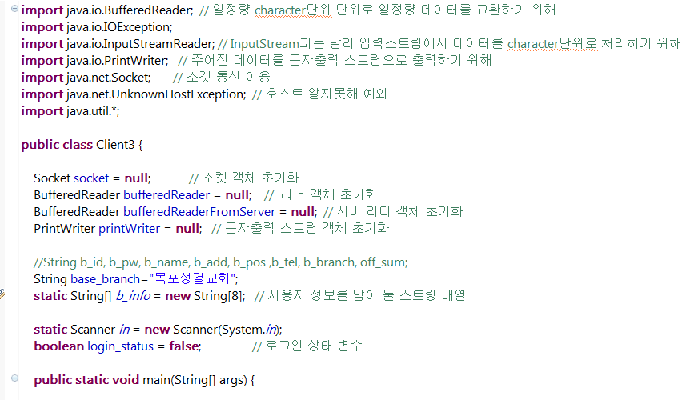
Client – 패키지와 멤버

Slide 4
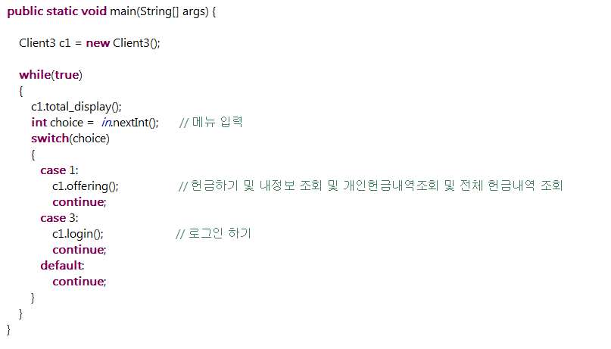
Client – main문

Slide 5
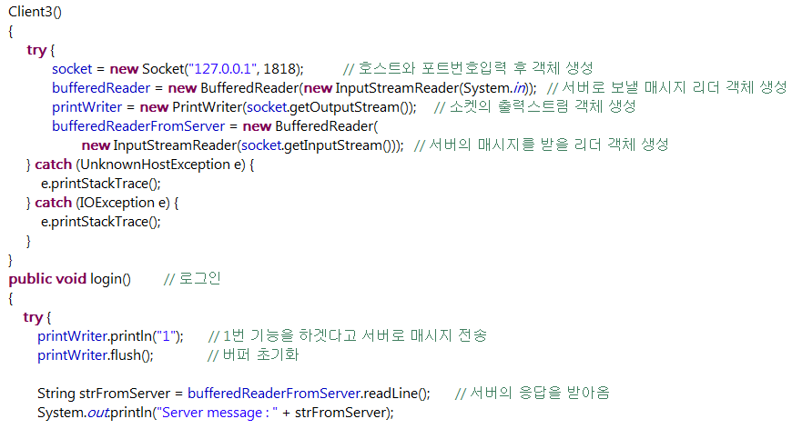
Client - Client 생성자

Slide 6
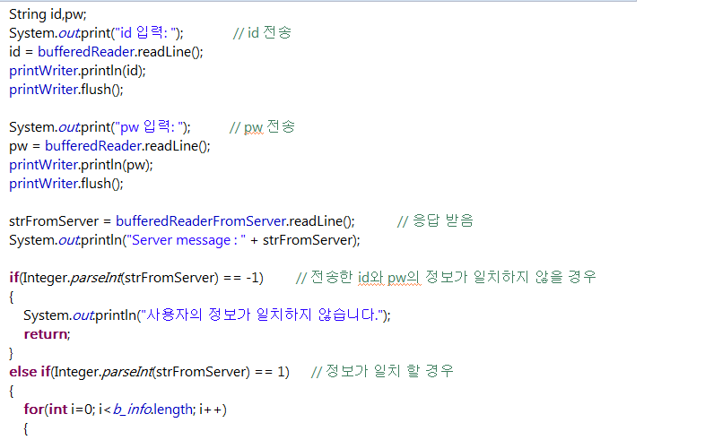
Client - 로그인

Slide 7
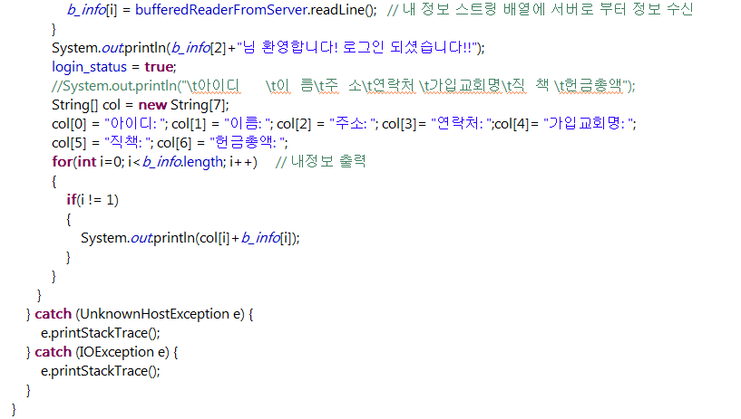
Client - 로그인

Slide 8
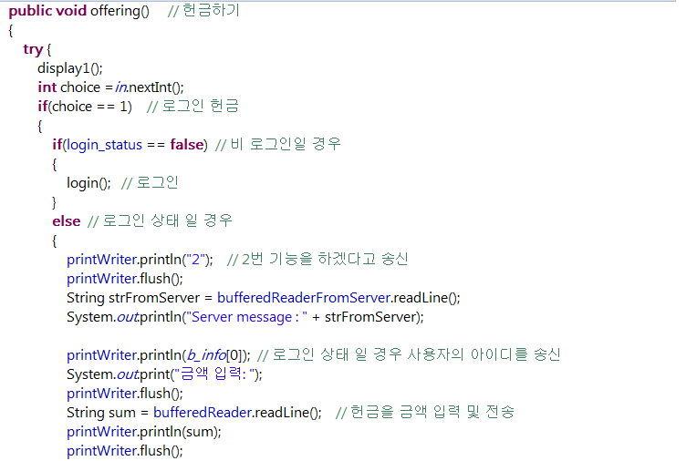
Client - 헌금하기

Slide 9
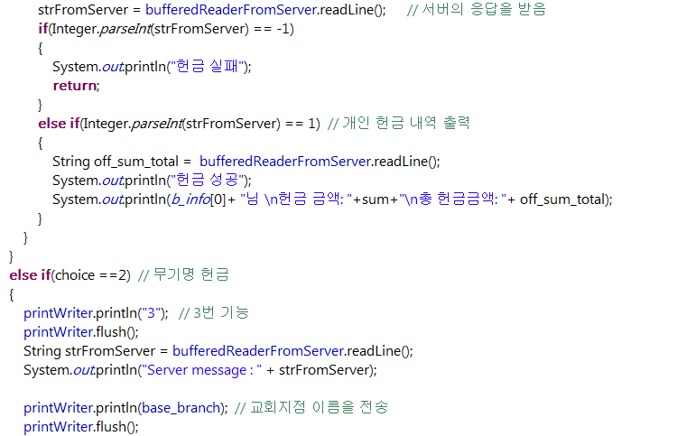
Client - 헌금하기

Slide 10
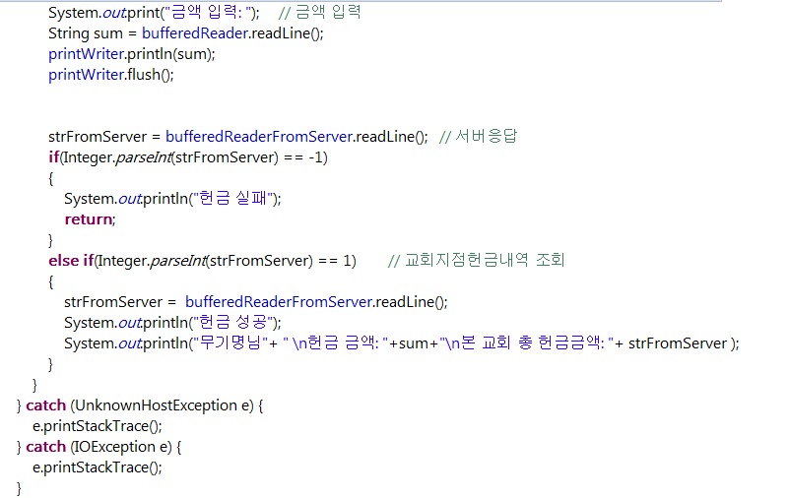
Client - 헌금하기

Slide 11
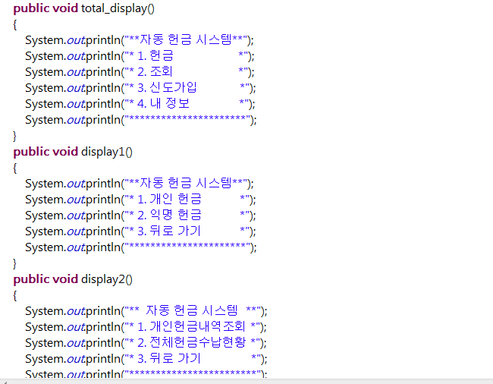
Client -출력 부

Slide 12
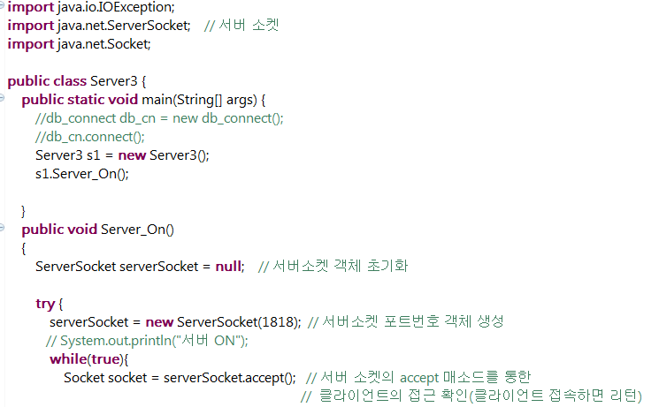
Server

Slide 13
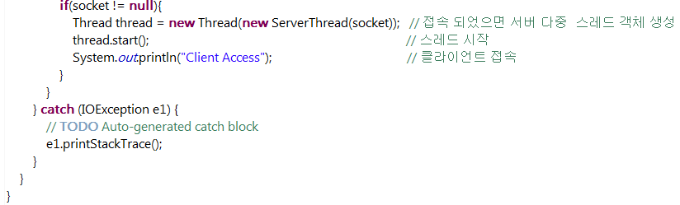
Server

Slide 14
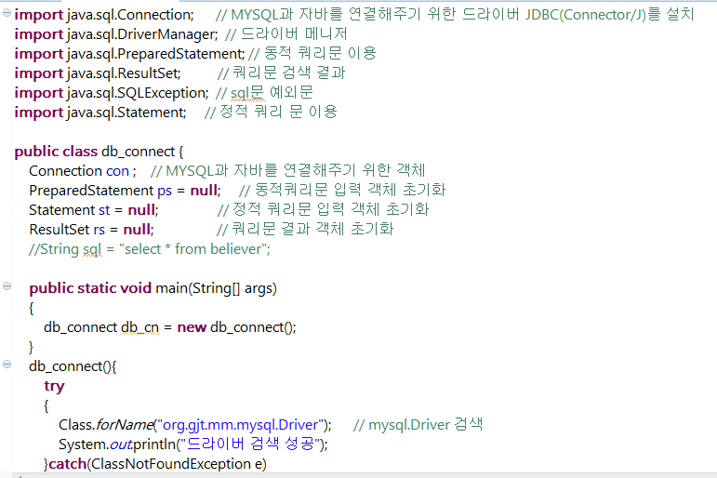
JDBC - 패키지와 멤버

Slide 15
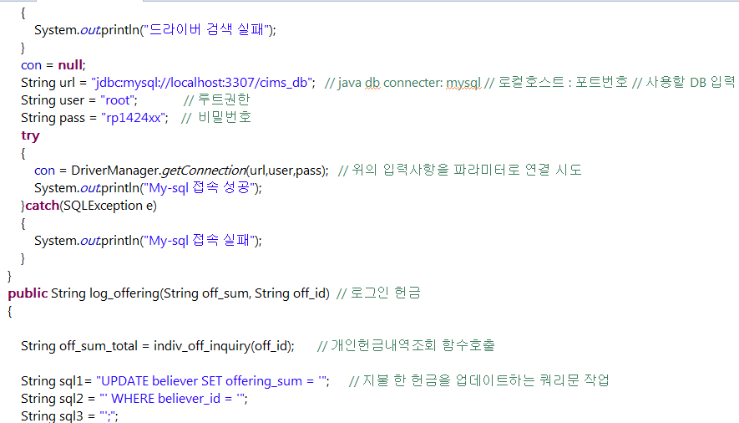
JDBC – mysql접속

Slide 16
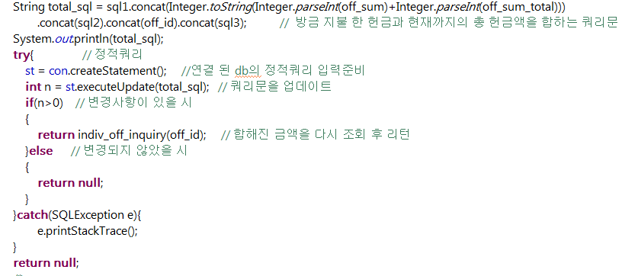
JDBC - 로그인 헌금

Slide 17
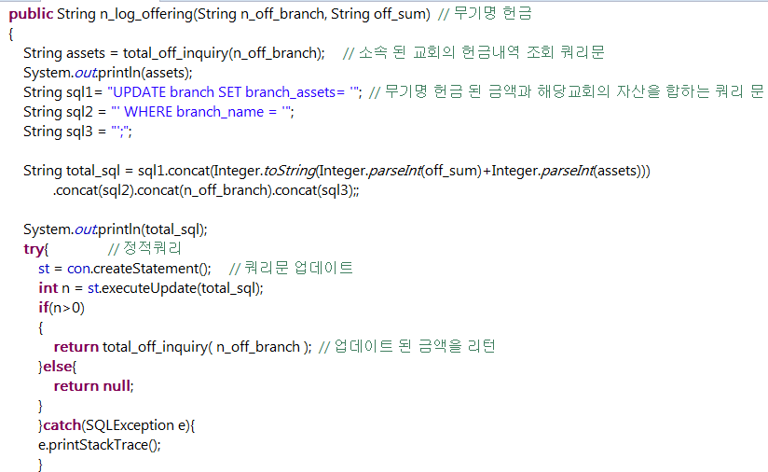
JDBC - 무기명 헌금

Slide 18
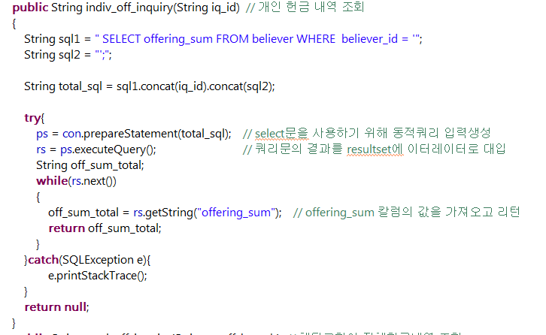
JDBC - 개인헌금내역조회

Slide 19
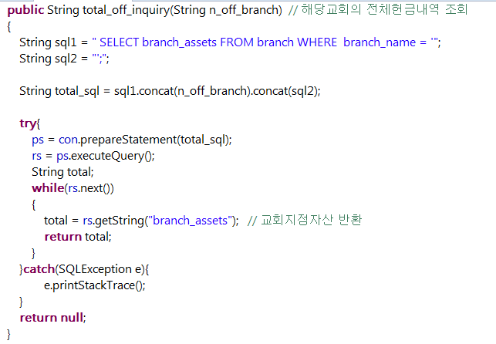
JDBC - 전체헌금내역조회

Slide 20
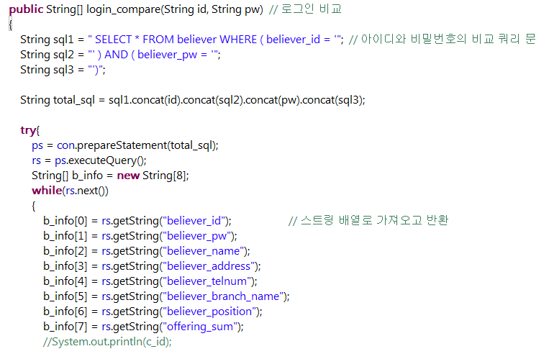
JDBC - 로그인

Slide 21
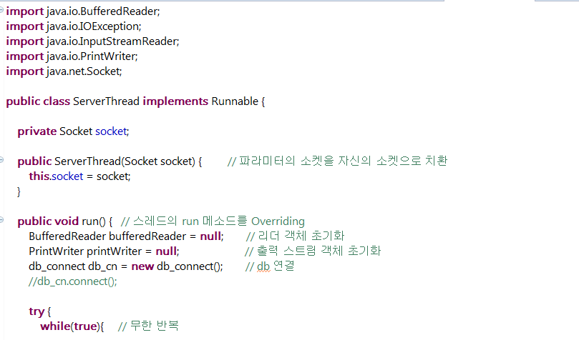
Server thread

Slide 22
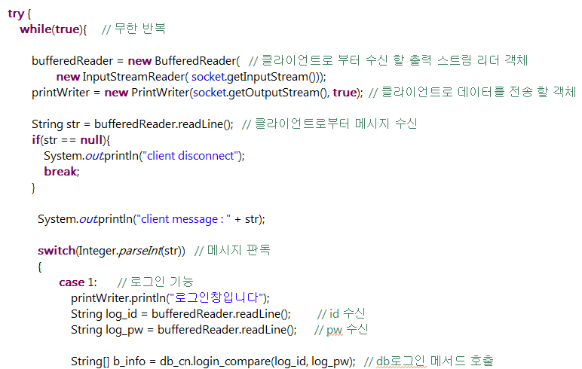
Server thread

Slide 23
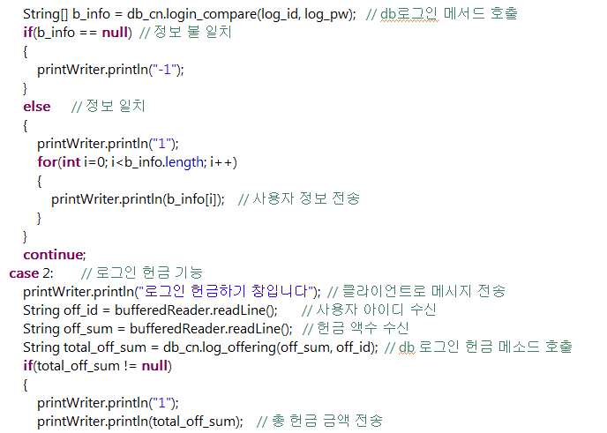
Server thread

Slide 24
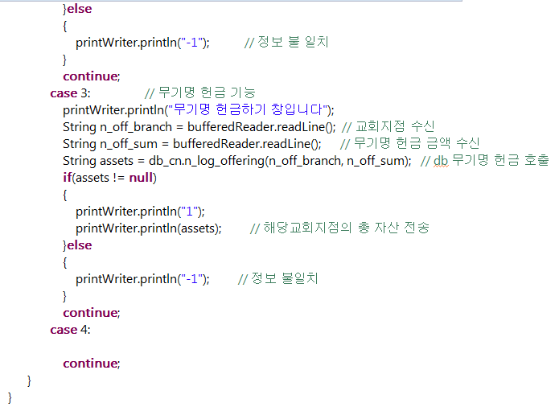
Server thread

Slide 25
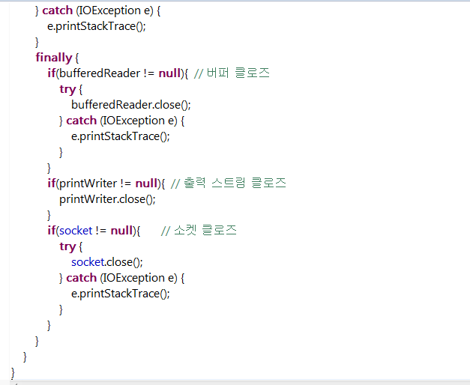
Server thread

Slide 26
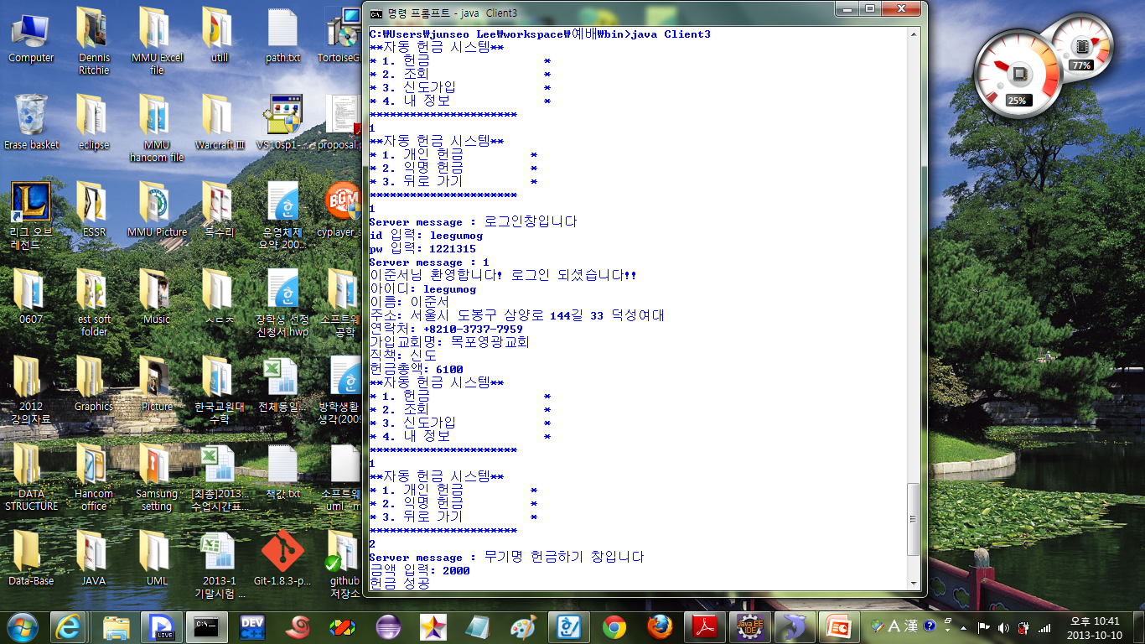
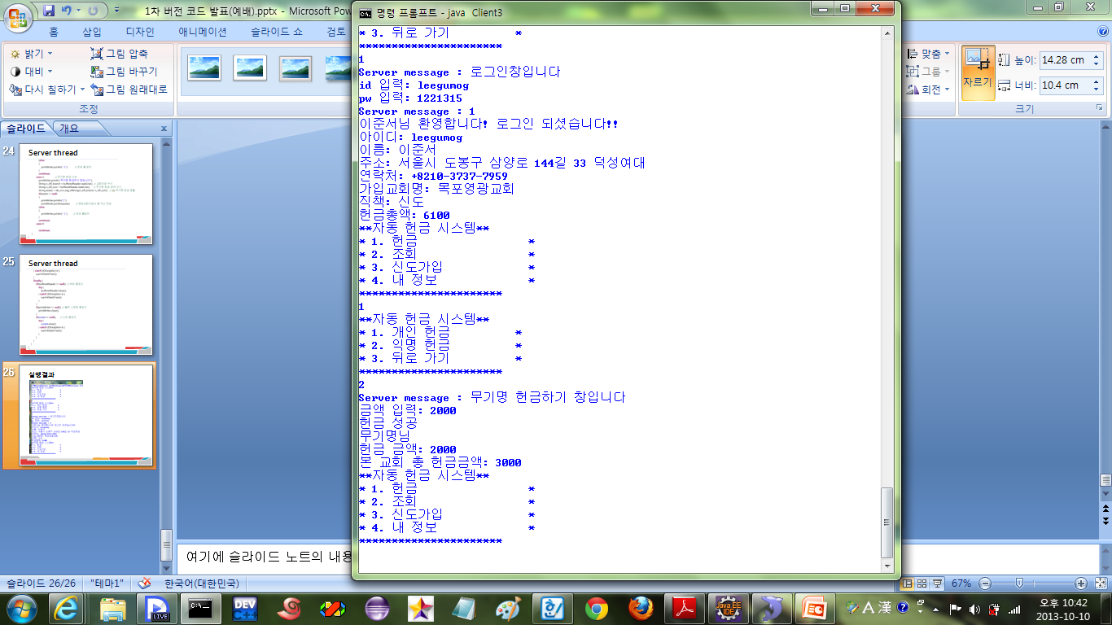
실행결과 - Client

Slide 27
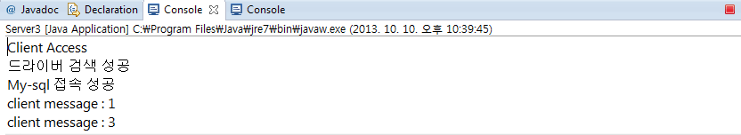
실행결과 - Server

Slide 28
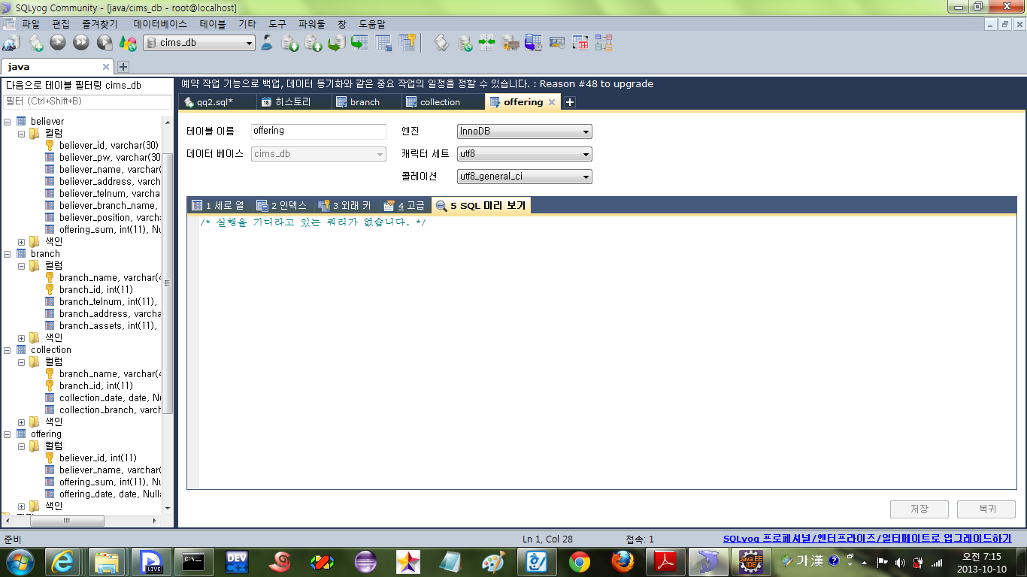
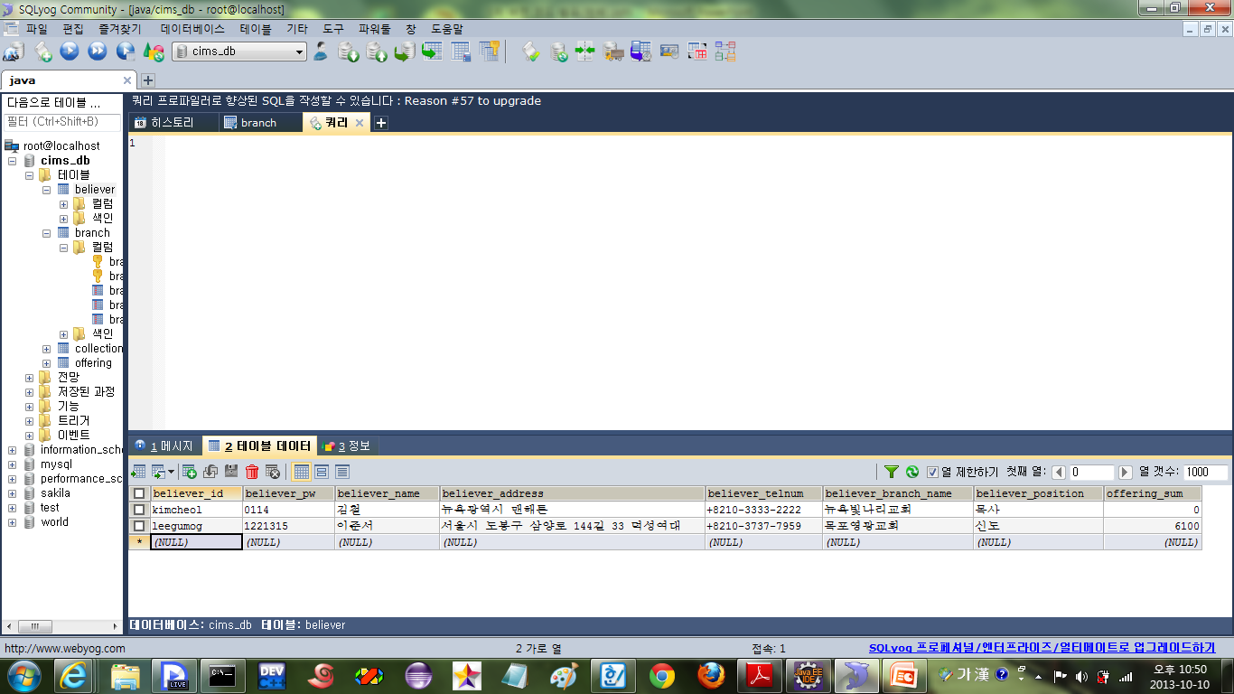
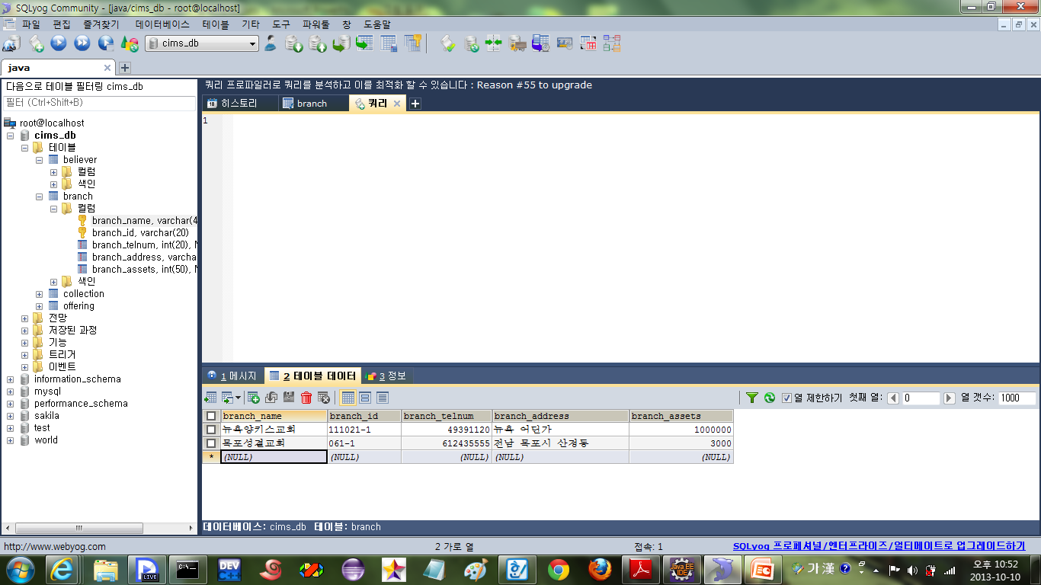
DB
-신도 테이블-
-지점 테이블-

